Slide 1


  伽玛射线暴能谱时延对洛伦兹
  不变性破缺的最新检验
报告者：魏俊杰
合作者：吴雪峰、张彬彬、邵琅、 高鹤、Peter Mészáros
Purple Mountain Observatory, Chinese Academy of Sciences
中国.威海

Slide 2
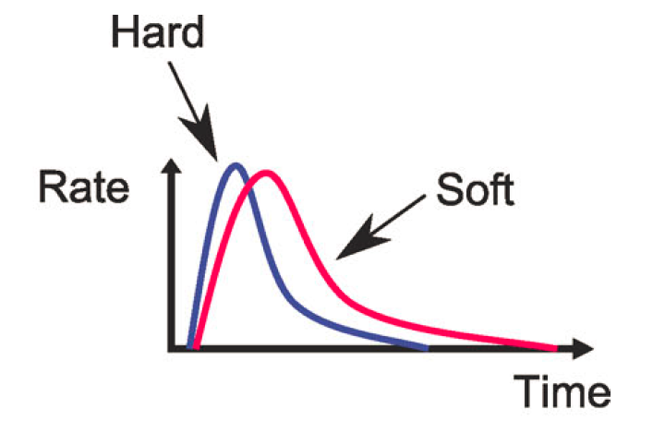
伽玛暴的能谱时延
Spectral lag is defined as the arrival time delay between light curves in different energy bands (or between correlated photons with different energies).
Cheng, L. X., Ma, Y. Q., Cheng, K. S., Lu, T., & Zhou, Y. Y., 1995, A&A;
Norris et al. 1996; Band 1997; Shen et al. 2005; Lu et al. 2006; Ukwatta et al. 2010

Slide 3
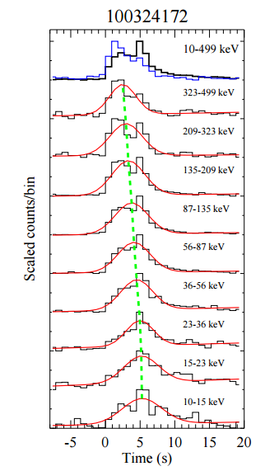
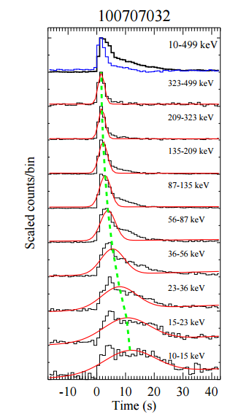
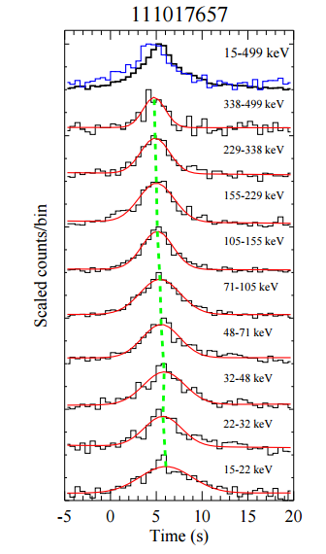
传统的低能(<1 MeV)辐射滞后
Most GRBs show positive lags at low energy scales
i.e, light curves at higher energies peak earlier than those at lower energies
Shao et al. 2017, ApJ, 844, 126

Slide 4
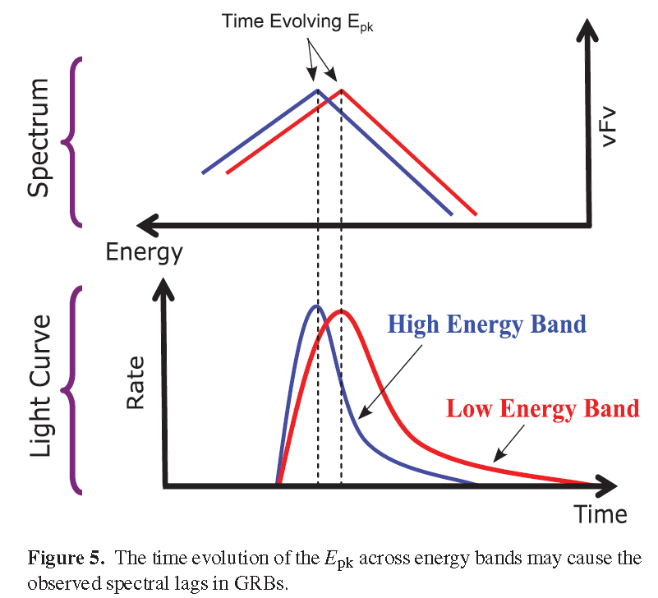
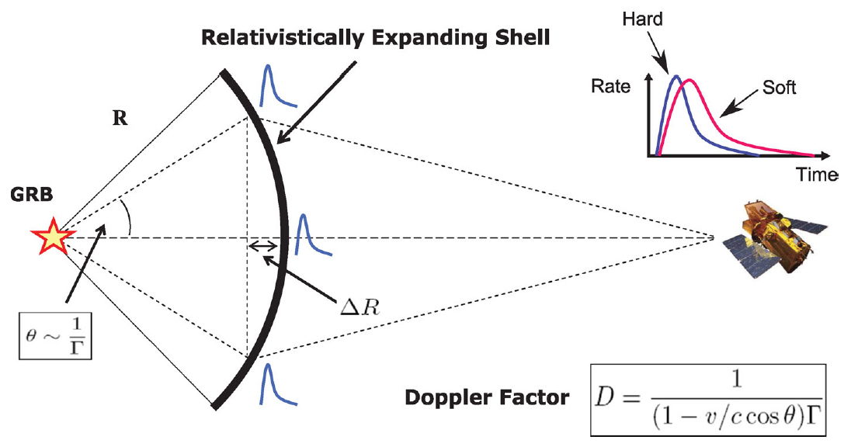
低能辐射滞后的可能模型
Hard-to soft evolution of
the spectrum
(2) The curvature effect
However, the calculated cooling times based on simple synchrotron models are relatively small compared to the observed lags.
However, some of the observed lags are negative, and therefore these lags present a real challenge for the simple curvature models.
Ukwatta et al. 2012

Slide 5
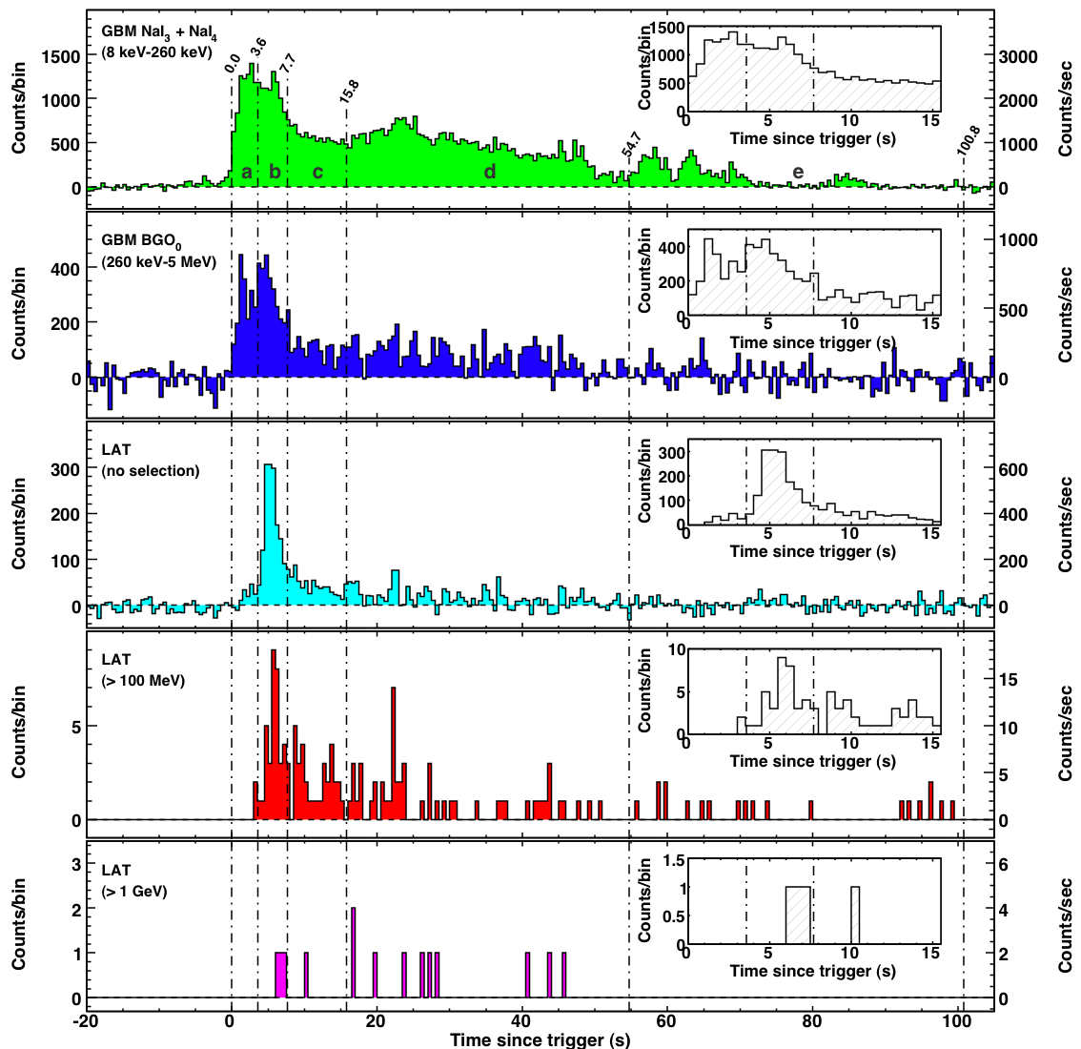
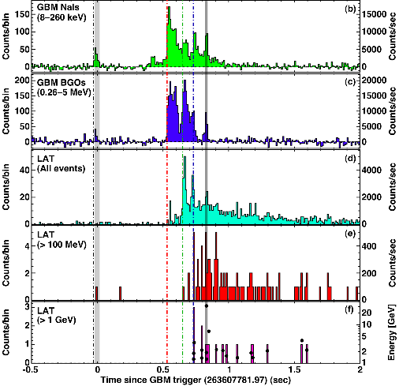
LAT高能（>100 MeV）辐射滞后
In contrast to the positive lags of low energy emission,
GeV photons are found delayed with respect to MeV photons (i.e, negative lags)
Long GRB 080916C
Short GRB 090510
Abdo et al. 2009, Science 323, 1688
Abdo et al. 2009, Nature 462, 331
第一个LAT脉冲跟第二个GBM脉冲关联
高能辐射滞后时间: ~4-5秒
早期几个GBM脉冲阶段无LAT辐射
高能辐射滞后时间: ~0.1-0.2 秒

Slide 6
由于伽玛暴的能谱时延很短、光子能量很高、且发生在很远的宇宙学距离上，因此伽玛暴已被广泛地用来限制洛伦兹不变性破缺
(Amelino-Camelia et al. 1998; Coleman & Glashow 1999; Schaefer 1999; Ellis et al. 2003, 2006; Boggs et al.2004; Kahniashvili et al. 2006; Jacob & Piran 2008; Abdo et al. 2009a,b; Biesiada & Pi´orkowska 2009; Xiao & Ma 2009; Shao et al. 2010; Chang et al. 2012, 2016; Nemiroff et al. 2012; Ellis & Mavromatos 2013;
Kosteleck´y & Mewes 2013; Vasileiou et al. 2013, 2015; Pan et al. 2015; Zhang & Ma 2015; Xu & Ma 2016; Wei et al. 2016……).
另外一方面，高能辐射滞后也有可能是由于
量子引力效应引起的

Slide 7
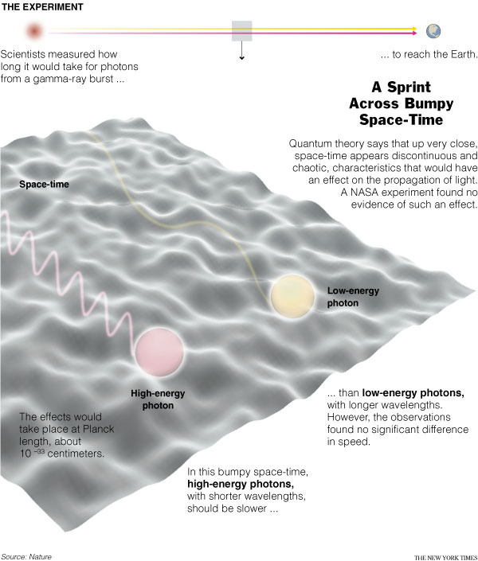
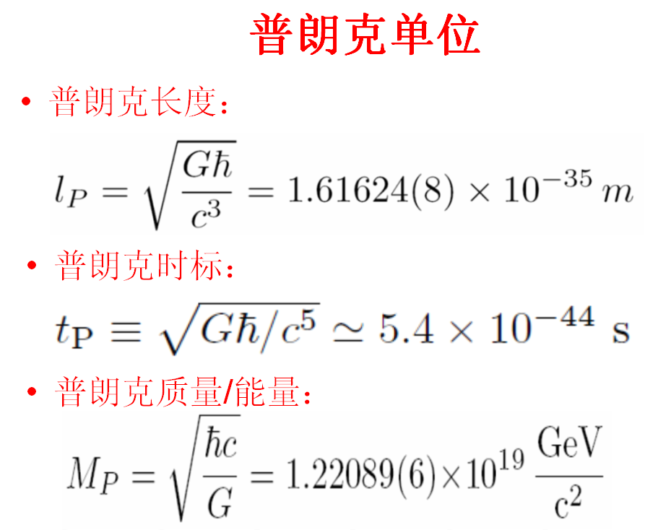
洛伦兹不变性是爱因斯坦狭义相对论的基本假定:
一个非加速物理系统在做洛伦兹坐标变换时，
其中的相关物理规律不会改变
一些量子引力模型 (e.g., Amelino-Camelia et al. 1998, Nature)
预言“洛伦兹不变性”破缺
普
朗
克
尺
度
下
时
空
呈
“
泡
沫
”
化

Slide 8




洛伦兹不变性破缺 (LIV)后果是光子在真空中的
传播速度不再是光速，而是跟光子能量有关： v(E) ≠ c
洛伦兹不变性破缺造成的时间延迟
Ellis et al. (2003);
Jacob and Piran (2008)
发生在
红移z
处的一
个暂现源
高能光子 (E_{h})
观测者
z=0
低能光子 (E_{l})
n=1 线性LIV
n=2 二阶LIV

Slide 9
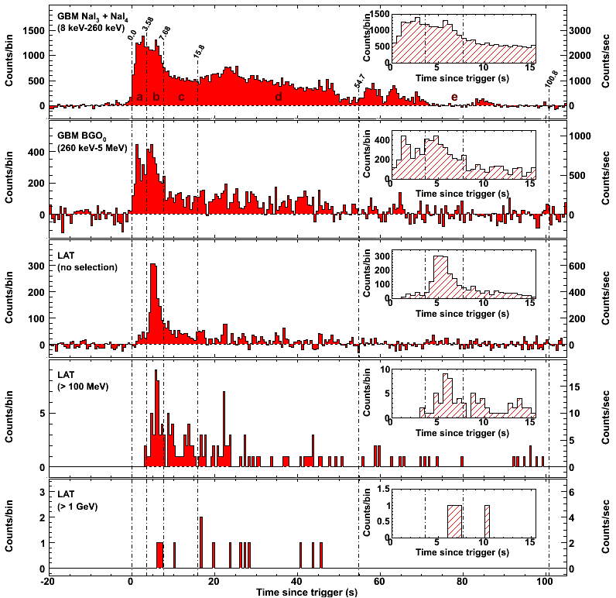
利用单个GeV光子检验洛伦兹不变性
长暴 GRB 080916C对LIV的限制
Abdo et al., 2009, Science, 323, 1688
GBM触发16.5秒后探测到能量达13.2GeV的最高能光子
线性LIV的保守下限
M_{QG}> (1.55 +/- 0.04)×10¹⁸ GeV/c²
比以前用同类方法的最佳值还要高1个量级，比普朗克能量低1个量级
13.2 GeV
@ T₀+16.5 s
Pulsar
(Kaaret 99)
GRB
(Ellis 06)
AGN
(Biller 98)
GRB
(Boggs 04)
AGN
(Albert 08)
GRB080916C
Planck mass
min M_{QG}
(GeV)
10¹⁵
1.8x10¹⁵
0.9x10¹⁶
4x10¹⁶
10¹⁷
1.8x10¹⁷
0.2x10¹⁸
10¹⁸
1.55x10¹⁸
10¹⁹
1.2x10¹⁹
10¹⁶
Notes:
9

Slide 10
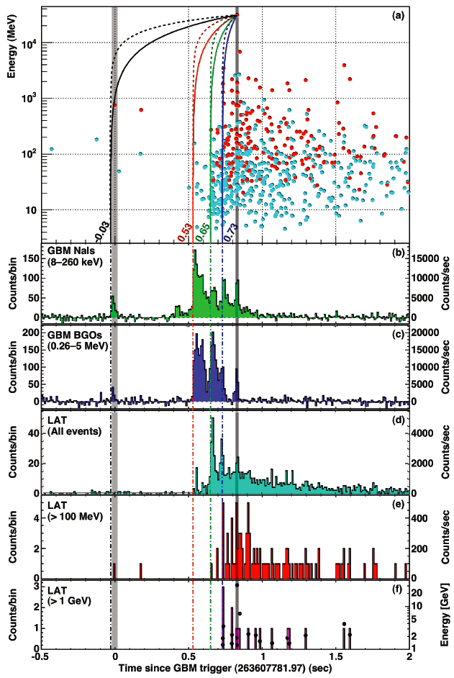
利用单个GeV光子检验洛伦兹不变性
短暴 GRB 090510对LIV的限制
Abdo et al., 2009, Nature, 462, 331
最保守估计 :
能量为31GeV光子与触发的MeV光子在
暴源是同时发出的
Δt < 859 ms,
M_{QG,1}/M_{plank} > 1.19
最激进估计:
能量为31 GeV光子与几乎同时的<1 MeV
光子脉冲在暴源是同时发出的
Δt < 10ms,
M_{QG,1}/M_{plank} > 102
GRB 090510
Pulsar
(Kaaret 99)
GRB
(Ellis 06)
AGN
(Biller 98)
GRB
(Boggs 04)
AGN
(Albert 08)
GRB 080916C
Planck mass
min M_{QG}
(GeV)
10¹⁵
1.8x10¹⁵
0.9x10¹⁶
4x10¹⁶
10¹⁷
1.8x10¹⁷
0.2x10¹⁸
10¹⁸
1.55x10¹⁸
10¹⁹
1.2x10¹⁹
10¹⁶

Slide 11
利用伽玛暴GeV光子得到的E_{QG}保守下限
利用单个GeV光子检验洛伦兹不变性
GRB 080916C GRB 090510
E_{h} 13.2 GeV 31 GeV
Δt 16.5 s 0.86 s
E_{QG,1} (n=1) > 0.1 E_{Planck} >1.2 E_{Planck}
E_{QG,2} (n=2) > 7.9x10⁻¹⁰ E_{Planck} > 2.7x10⁻⁹ E_{Planck}
GRB 090510基本上排除了一阶（线性）LIV
GRB 090510
Pulsar
(Kaaret 99)
GRB
(Ellis 06)
AGN
(Biller 98)
GRB
(Boggs 04)
AGN
(Albert 08)
GRB 080916C
Planck mass
min M_{QG}
(GeV)
10¹⁵
1.8x10¹⁵
0.9x10¹⁶
4x10¹⁶
10¹⁷
1.8x10¹⁷
0.2x10¹⁸
10¹⁸
1.55x10¹⁸
10¹⁹
1.2x10¹⁹
10¹⁶

Slide 12
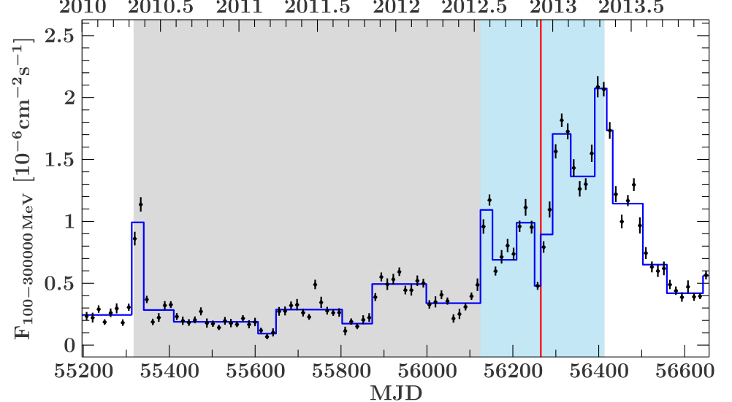

Coincidence of a high-fluence blazar outburst with a PeV neutrino
利用高能中微子检验洛伦兹不变性
Kadler et al. 2016, Nature physics
PKS B1424 − 418（FSRQ）@ z = 1.522
2013年爆发，高能光子流量达 (30.5 ± 0.3) /cm^2, 是已知的河外天体在高能段最大的一次爆发
爆发期间，在同一天区IceCube探测到1个PeV中微子，偶然性概率0.05 (2σ)
Fermi/LAT的观测，红线是PeV中微子到达时间
<160 d
Credit： X.-Y. Wang

Slide 13
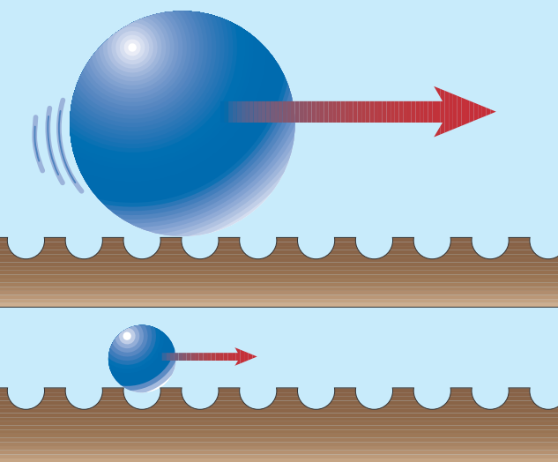

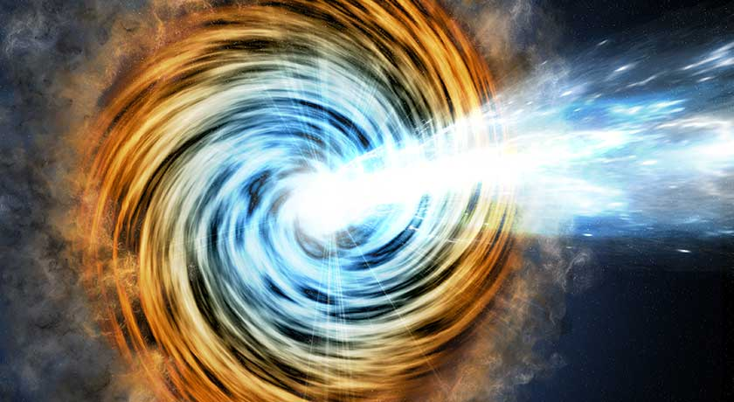


用高能中微子限制“洛伦兹不变性”破缺
Wang, Liu, Wang*(王祥玉), PRL 116, 151101 (2016)
一些量子引力模型 (e.g., Amelino-Camelia et al. 1998, Nature)预言“洛伦兹不变性”破缺：
光子
光子
光子
传播~90亿年
10^-33 cm
时空极小尺度结构
中微子
中微子
中微子
时空极小尺度结构
Credit： X.-Y. Wang

Slide 14






对洛伦兹不变性破缺的限制
Wang, Liu, Wang, PRL 116, 151101 (2016)
洛伦兹不变性破缺预言“色散”现象
洛伦兹不变性破缺造成的时间延迟
n=1, n=2
～(E/E_{QG})^{n} (d/c)
Blazar Flare neutrino
SN 1987A neutrino
GRB photons

Slide 15
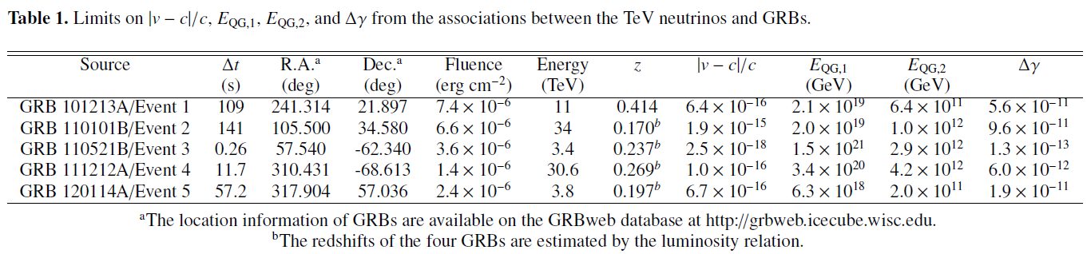


利用单个TeV中微子检验洛伦兹不变性
Aartsen et al. 2016, ApJ, 824, 115
可能的伽玛暴-TeV中微子成协事件对LIV的限制
Wei, Wu, Gao, Meszaros, 2016, JCAP, 08, 031
GRB neutrino
Blazar Flare neutrino
SN 1987A neutrino
GRB photons

Slide 16
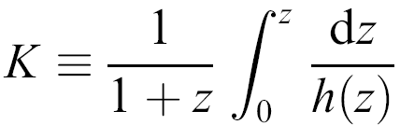
内禀时间延迟问题
Ellis et al. (2006)首次提出解决内禀时间延迟问题的方法
观测时间延迟:
LIV效应造成的时间延迟:
内禀时间延迟:
其中 ,

Slide 17
内禀时间延迟问题
15 GRBs
low E band: 25 – 55 keV
high E band: 115 – 320 keV
9 GRBs
11 GRBs
Ellis et al. 2006, Astroparticle Physics, 25, 402

Slide 18
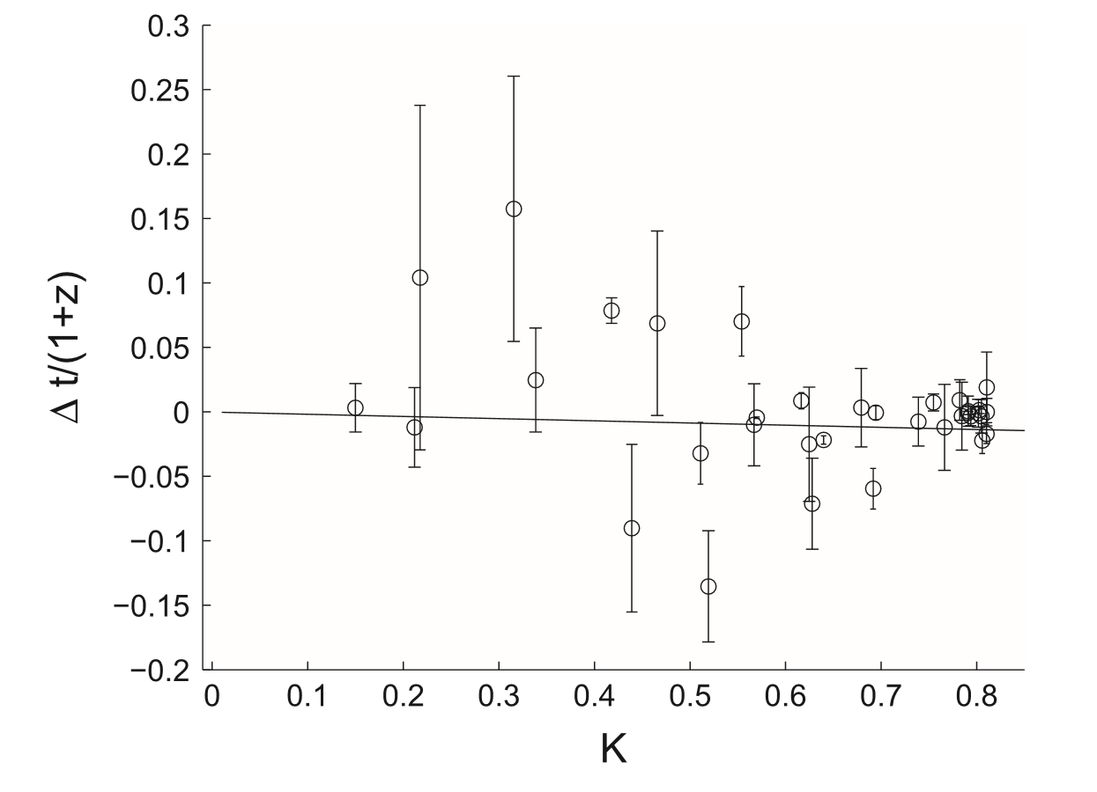
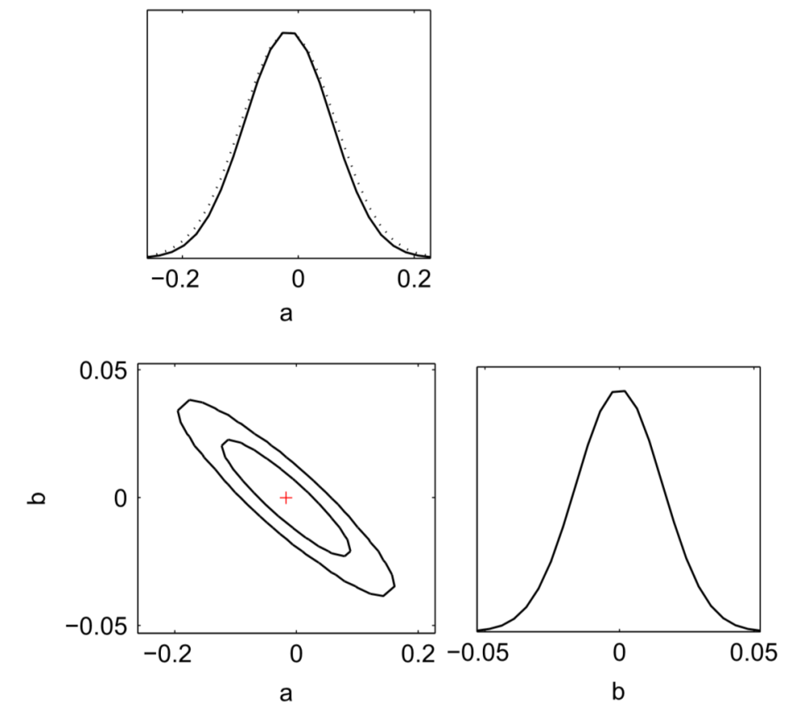
内禀时间延迟问题
考虑不同宇宙学模型对LIV限制的影响
Pan, Y., Gong, Y., Cao, S., Gao, H., & Zhu, Z.-H. 2015, ApJ, 808, 78

Slide 19
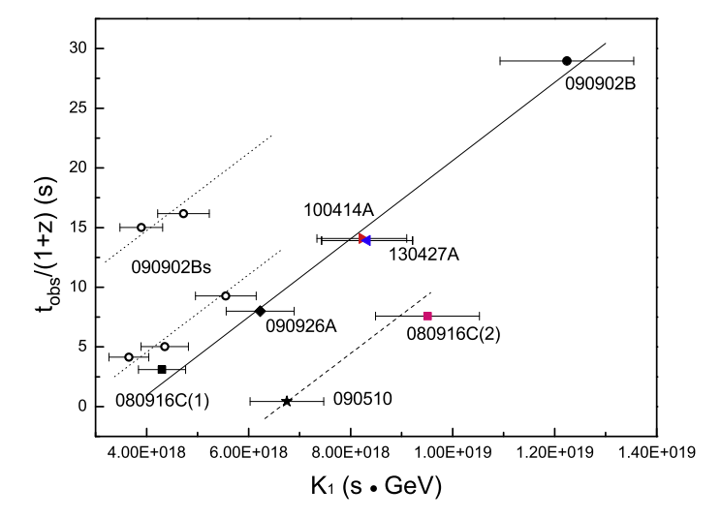
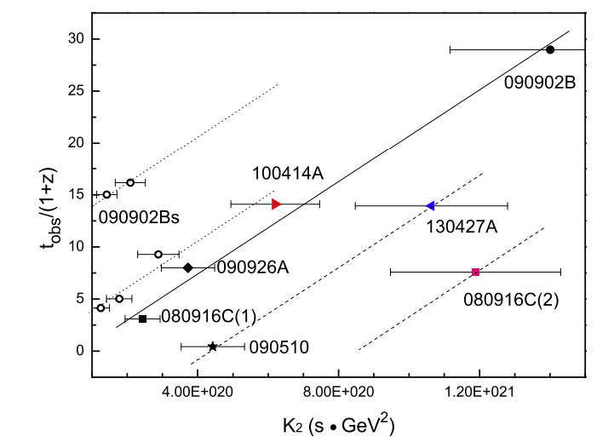


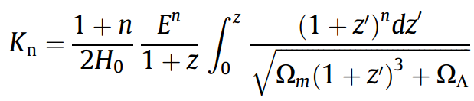
内禀时间延迟问题
考虑Fermi/LAT观测到的GeV光子时间延迟
Zhang & Ma 2015, Astroparticle Physics, 61, 108;
Xu & Ma 2016, Astroparticle Physics, 82, 72

Slide 20
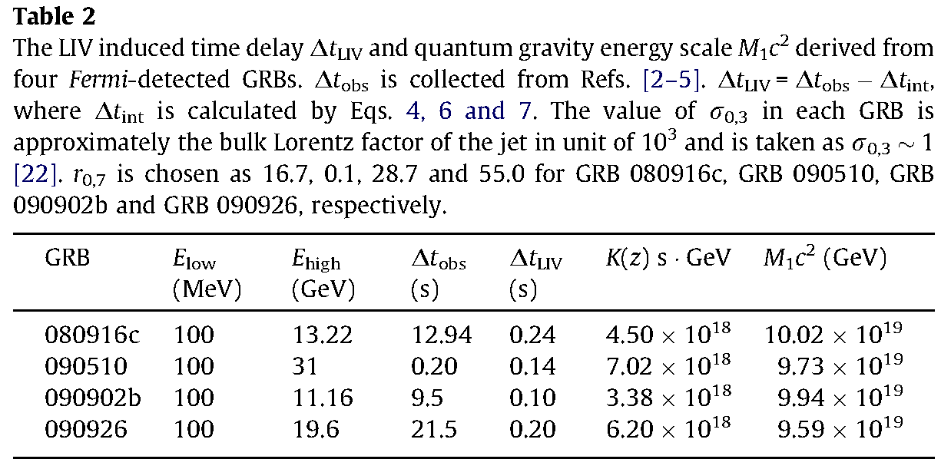
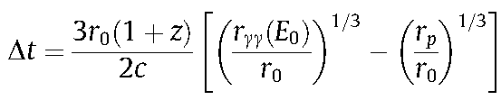



内禀时间延迟问题
基于磁化喷流模型计算GRB的
内禀时间延迟：
缺点: 限制结果依赖于磁化喷流模型参数的选取
Chang, Jiang, & Lin 2012, Astroparticle Physics, 36, 47

Slide 21
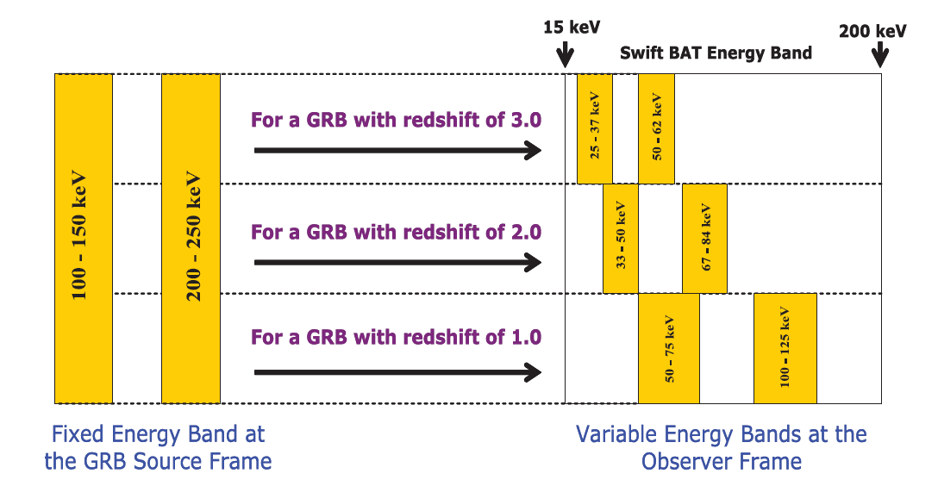
Ellis et al. (2006) 方法的缺点
观测的固定2个能段转换到宇宙当地系
->不同暴在当地系能段不同
->内禀Lag无法彻底扣除!
Ukwatta et al. 2012

Slide 22
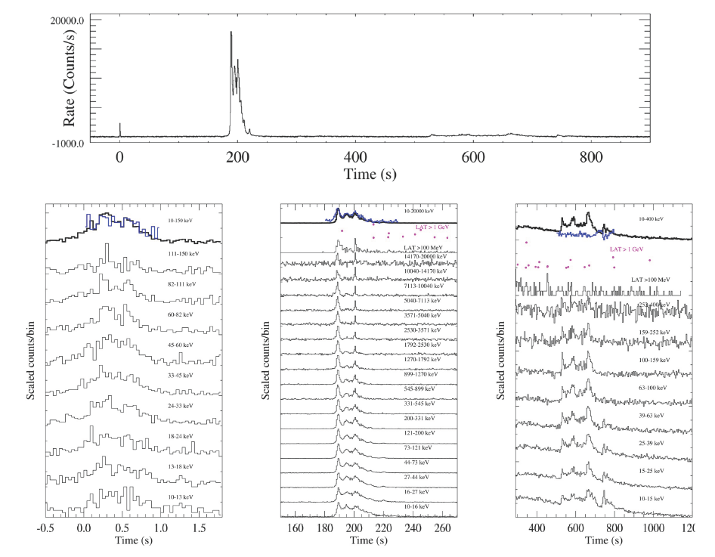
GRB 160625B作为检验LIV的新探针
Zhang et al. 2016, arXiv:1612.03089; Wang et al. 2017, ApJ, 836, 81; Lv et al. 2017, arXiv:1702.01382

Slide 23
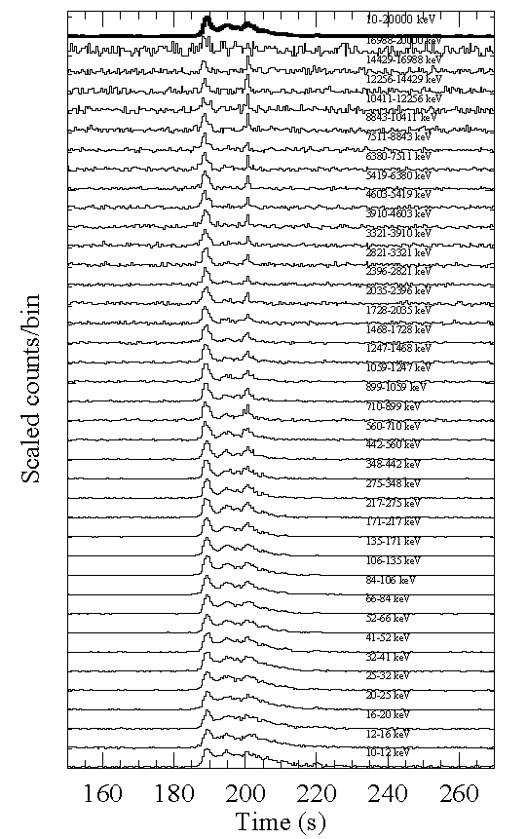
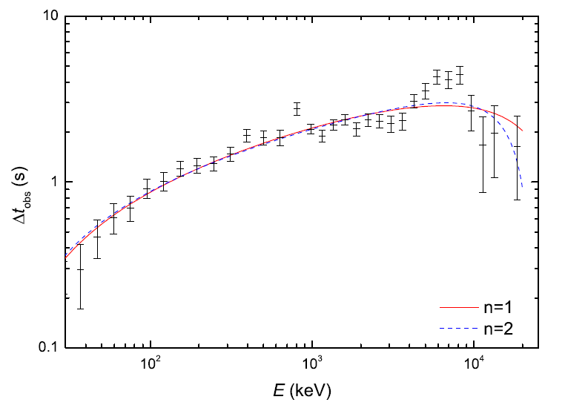
  GRB 160625B 的能谱延迟
Wei, Zhang, Shao, Wu, Meszaros 2017, ApJL, 834, L13

Slide 24
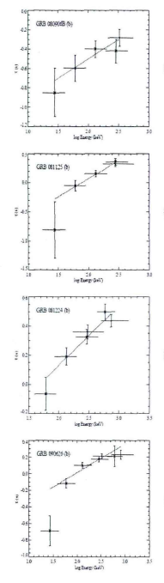
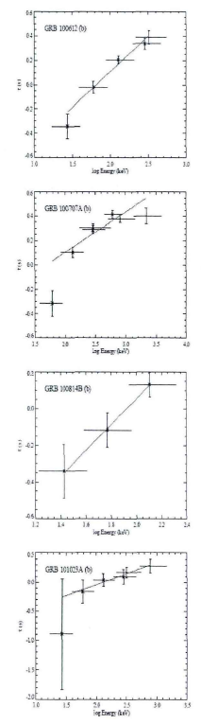
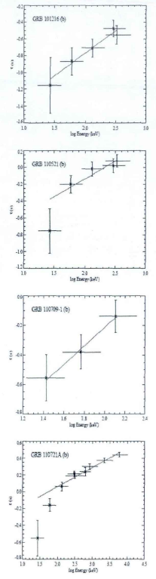
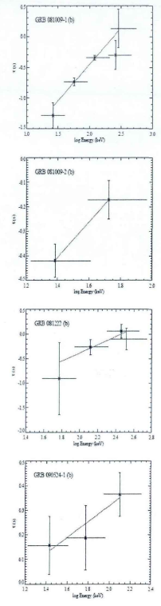
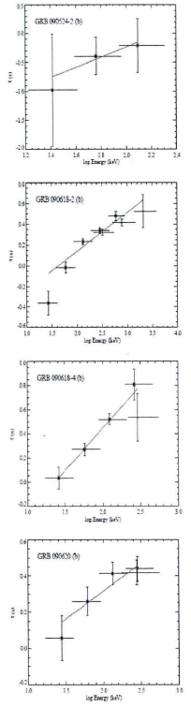
Lag (s)
log E (keV)
Lu et al. 2017, in preparation

Slide 25

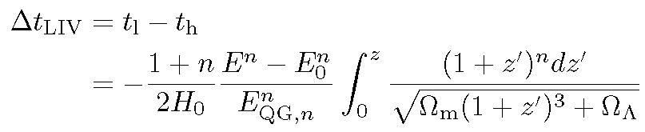
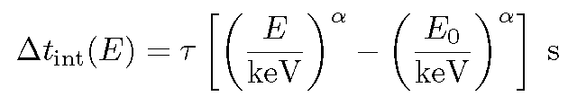
GRB 160625B作为检验LIV的新探针
观测时间延迟:
LIV效应造成的时间延迟:
内禀时间延迟:
Wei, Zhang, Shao, Wu, Meszaros 2017, ApJL, 834, L13

Slide 26
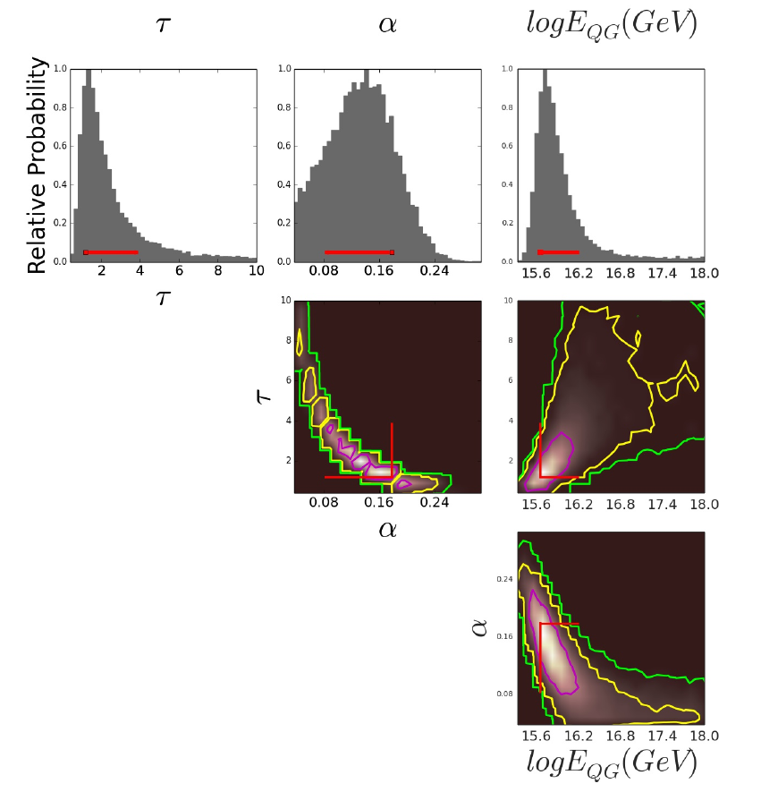
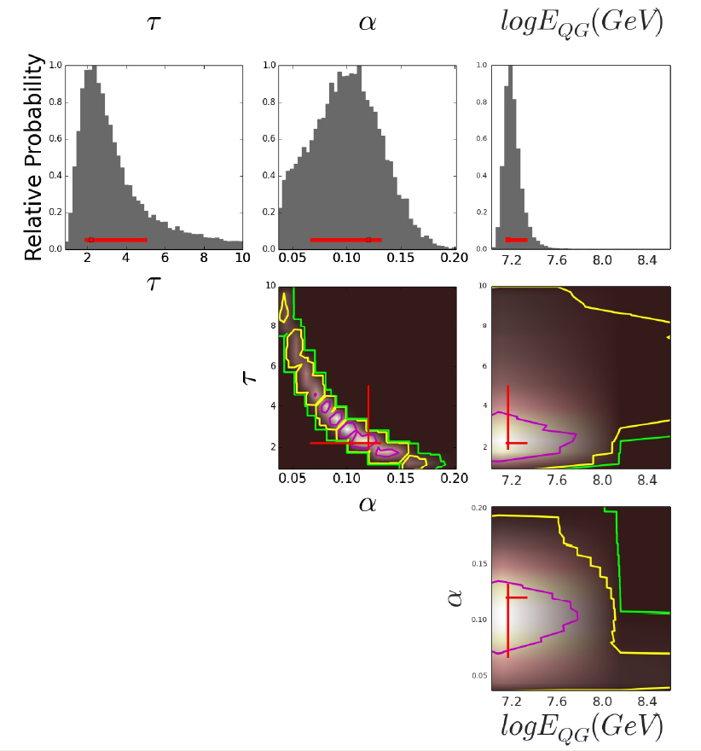


GRB 160625B作为检验LIV的新探针
Wei, Zhang, Shao, Wu, Meszaros 2017, ApJL, 834, L13

Slide 27
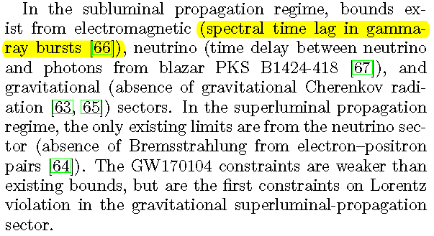
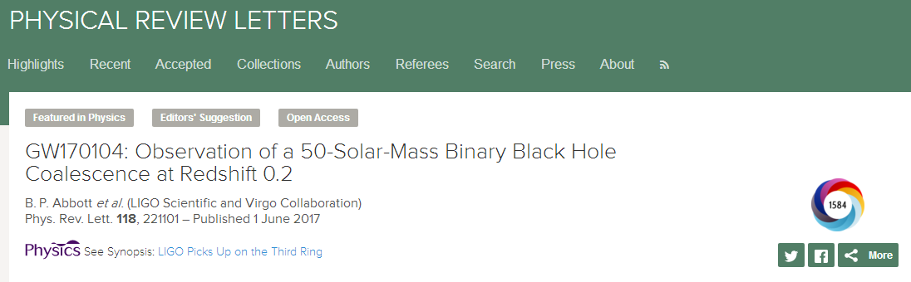

利用伽玛暴能谱时延限制洛伦兹不变性破缺
Wei, Zhang, Shao, Wu, Meszaros, 2017, ApJL, 834, L13
审稿人高度评价:
I feel this is a very valuable contribution to the emerging field of quantum-gravity phenomenology. The strategy of analysis proposed in the manuscript is novel and potentially very valuable: it allows to place conservative limits, which are a much bigger asset for the development of the field than the usual ‘conditional limits’. 认为此工作提出了新颖而且极具潜在价值的分析方法，对目前正在兴起的量子引力研究领域具有非常重要的贡献，并且相比通常采用的条件性限制，本方法对该领域的发展更有价值。

Slide 28
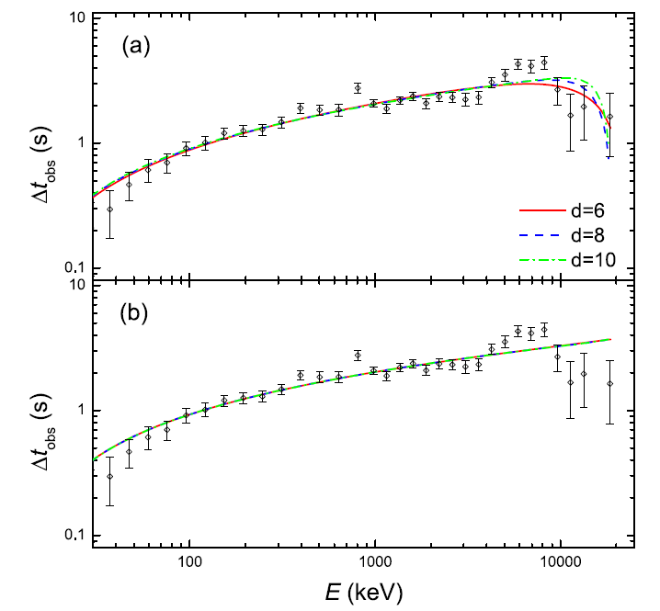
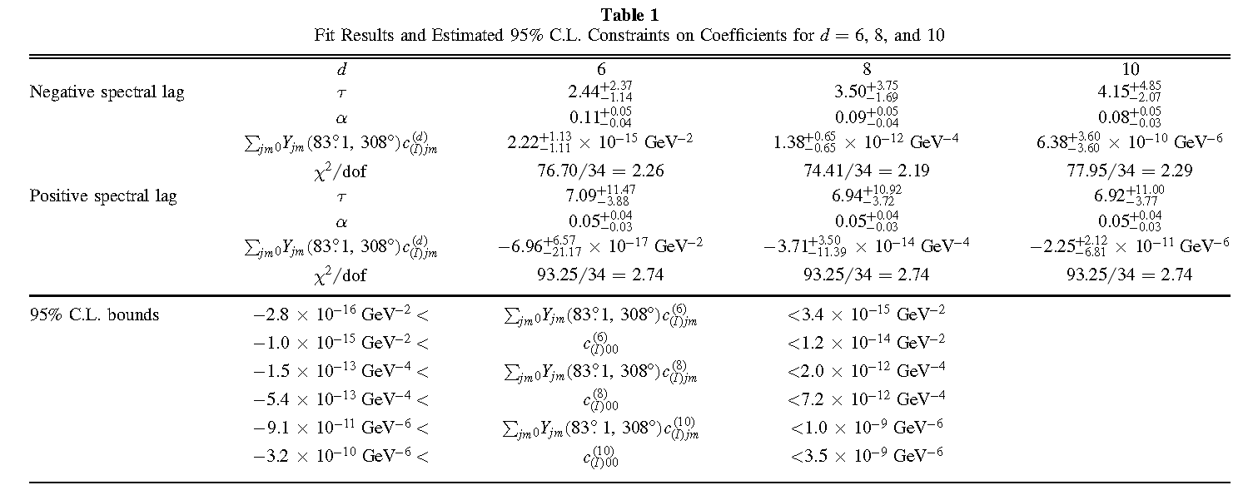
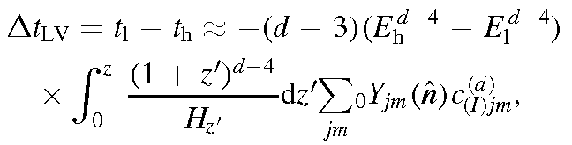
GRB 160625B作为检验LIV的新探针
Violations of Lorentz invariance are described by the Standard-Model Extension (SME), which is the comprehensive realistic effective field theory characterizing Lorentz violations.
观测时间延迟:
LIV效应造成的时间延迟:
(e.g., Colladay & Kostelecky 1997, 1998; Kostelecky 2004; Kostelecky & Mewes 2008, 2009)
内禀时间延迟:
Wei, Wu, Zhang, Shao, Meszaros, Kostelecky, 2017, ApJ, 842, 115

Slide 29


LHAASO/WCDA限制LIV的前景
WCDA: Water Cherenkov Detector Array 探测面积 为10⁴ m²
(@~100 GeV), ~ 10⁵ 倍LAT!
假设:
,
GRB 能谱
  β~2.3
  对每个高能GRB， LAT可探测到~10个能量> 1 GeV 的光子
WCDA 探测到能量> 100 GeV 的光子数目应该为
因此， WCDA 完全有能力探测到高精度的高能(> 100 GeV ) GRB光变曲线。
LHAASO/WCDA 对LIV 的限制精度可再提高1-2 量级。

Slide 30



报告总结
利用最近国际冰立方中微子探测器IceCube团组声称的五个可能与伽玛暴成协的TeV中微子对一阶和二阶LIV作出了高精度的限制。
GRB 160625B是迄今为止唯一一个能谱时延数据丰富、存在从正延迟转变到负延迟特征的伽玛暴，我们提出GRB 160625B的能谱时延拐折特征可对LIV作出全新的限制。
我们认为 既来自 的贡献，又来自 的贡献，并且假设 和光子能量呈现正相关。通过对GRB 160625B能谱时延数据的拟合，我们对一阶、二阶LIV作出了强有力的保守限制。
我们还首次给出了内禀时间延迟关于光子能量的合理表达式。
未来LHAASO/WCDA对GRB的观测可显著提高LIV的限制精度。
谢谢!

